Slide 1
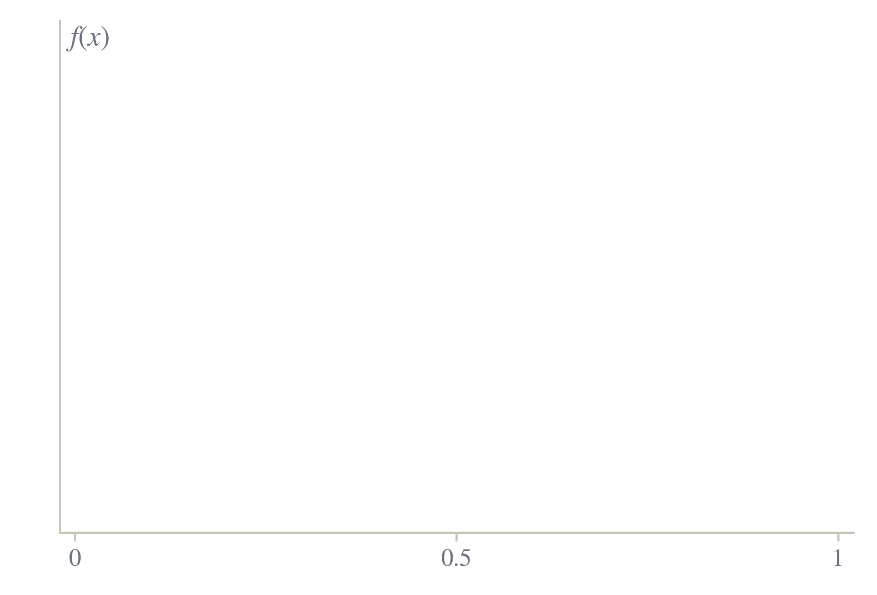


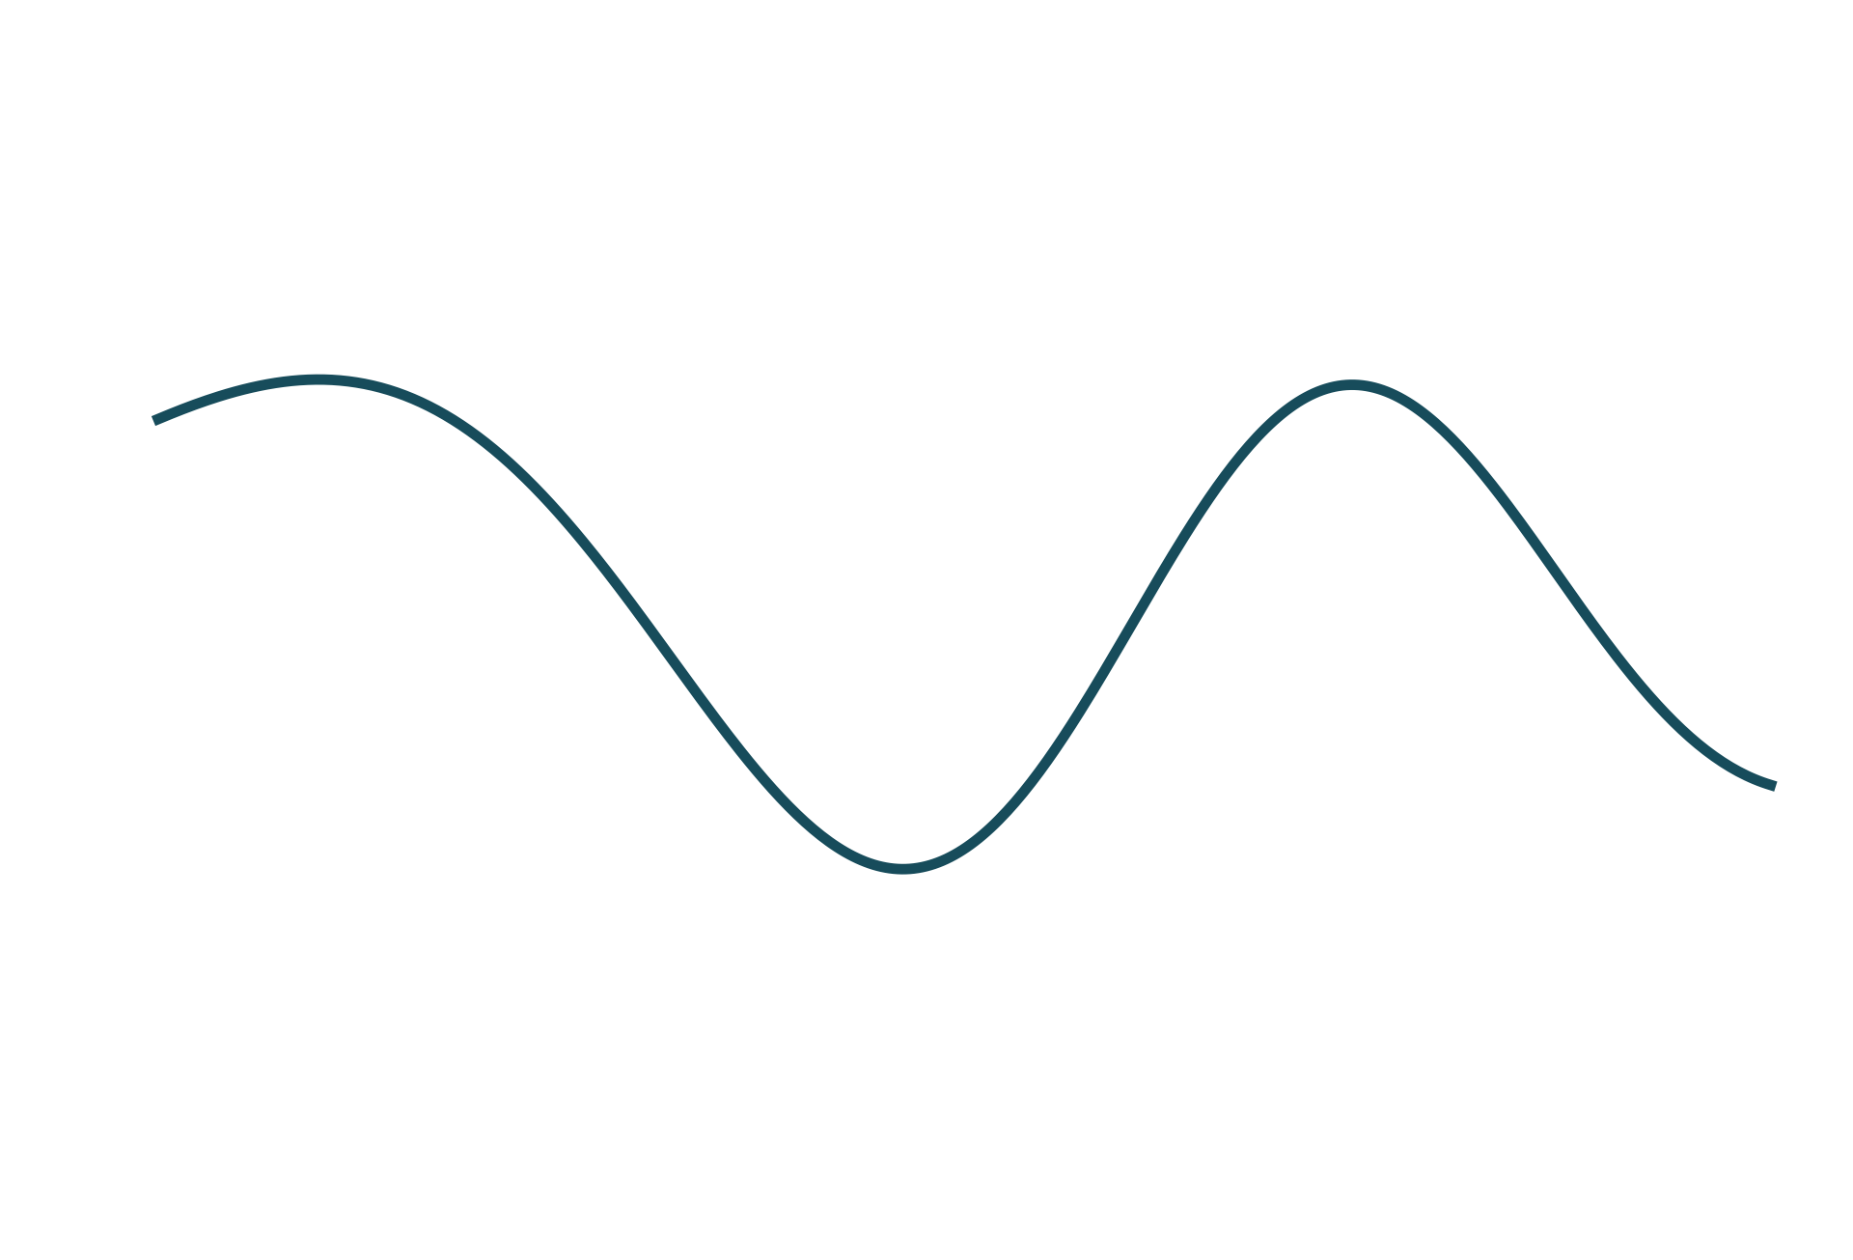

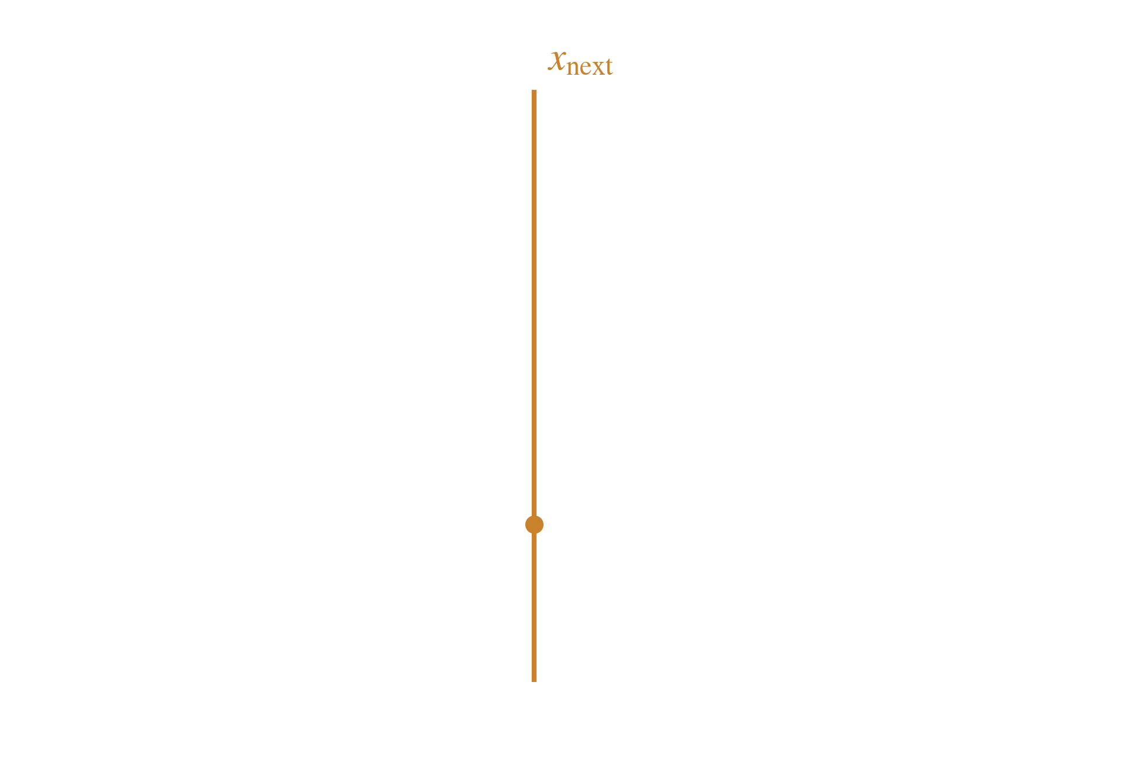
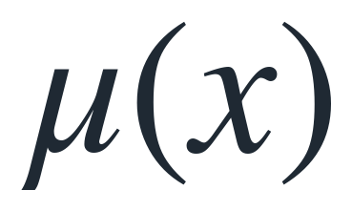
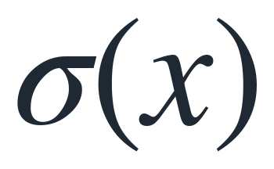
PROCESOS GAUSSIANOS
PUENTE A SBO
Justo lo que SBO necesita
El GP entrega predicción e incertidumbre en cada punto del dominio.
predicción esperada
incertidumbre sobre esa predicción
Donde la media es prometedora y la incertidumbre alta, conviene evaluar: ahí aparece el siguiente candidato.
Siguiente
Convertir predicción e incertidumbre en un criterio de adquisición: Expected Improvement.
13

